Slide 1
Flow Of Document

Slide 2
Pendahuluan
Bagan alir (flowchart) merupakan bagan yang menunjukkan aliran di dalam program atau prosedur sistem secara logika.
Bagan alir digunakan untuk alat bantu komunikasi dan untuk dokumentasi.
Ketika menggambar bagan alir dapat mengikuti pedoman berikut:
  Bagan alir dibuat dari atas ke bawah dimulai dari kiri suatu halaman.
  Kegiatan didalam bagan alir ditunjukkan dengan jelas

Slide 3
Pendahuluan
Perlu ditunjukkan darimana kegiatan akan dimulai dan dimana akan berakhir.
Masing-masing kegiatan didalam bagan alir digunakan suatu kata yang mewakili pekerjaan, misal: “hitung gaji”, “validasi berkas”, dll.
Kegiatan yang terpotong dan akan disambung di tempat lain ditunjukkan dengan jelas menggunakan simbol penghubung.

Slide 4
Bagan Alir(Flow Chart)
Terdapat lima macam bagan alir antara lain:
  Bagan alir sistem (system flowchart)
    Menggambarkan arus pekerjaan secara keseluruhan dari sistem.
  Bagan alir dokumen (document flowchart / flow of document)
    Menggambarkan arus formulir beserta tembusan- tembusanya.
  Bagan alir skematik (skematik flowchart)
    Menggambarkan prosedur dalam sistem

Slide 5
Bagan Alir(Flow Chart)
- Bagan alir program (program flowchart)
Menjelaskan secara rinci langkah-langkah dari proses program.
Bagan alir proses (process flowchart)
  Menggambarkan proses dalam suatu prosedur.

Slide 6
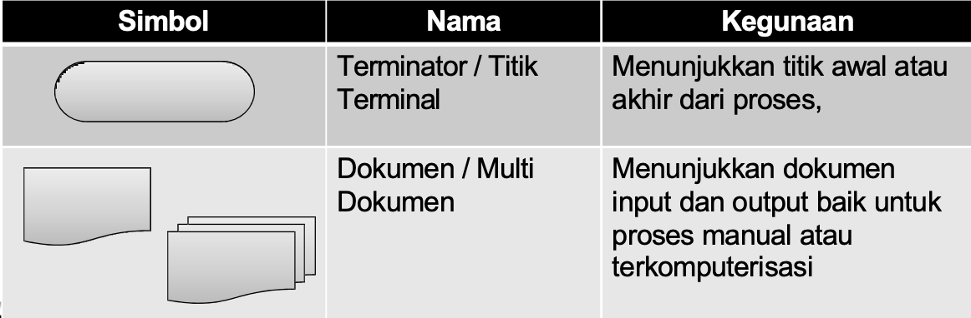
Flow Of Document
Flow of document merupakan bagan alir yang menunjukan arus dari laporan dan formulir termasuk tembusan-tembusanya.
Simbol-simbol FOD antaralain:

Slide 7
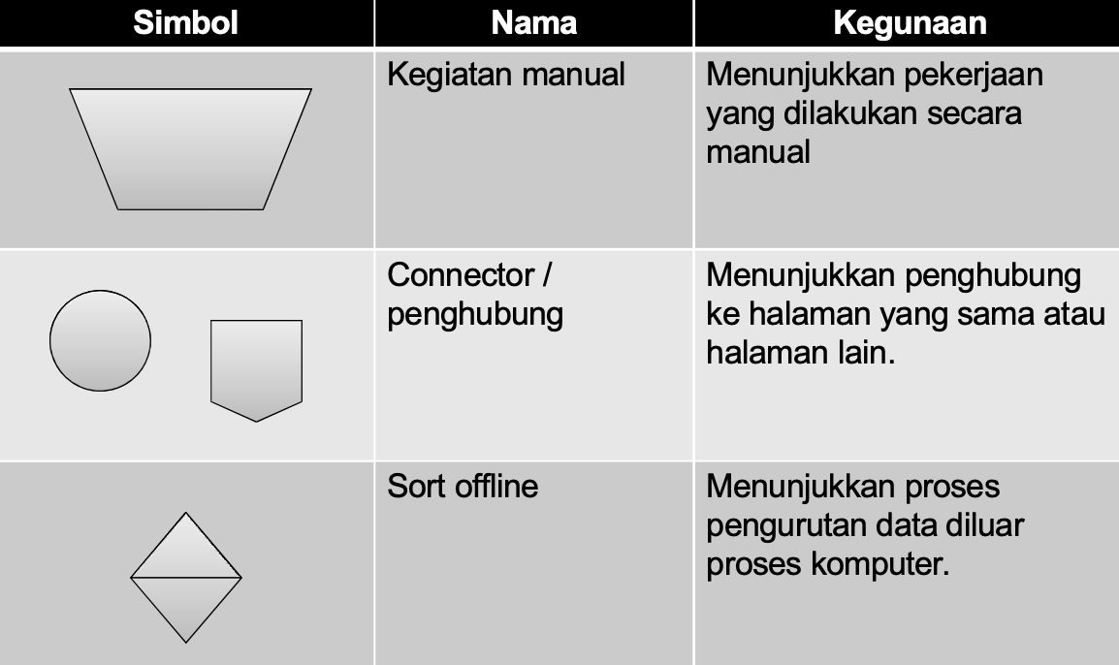

Slide 8
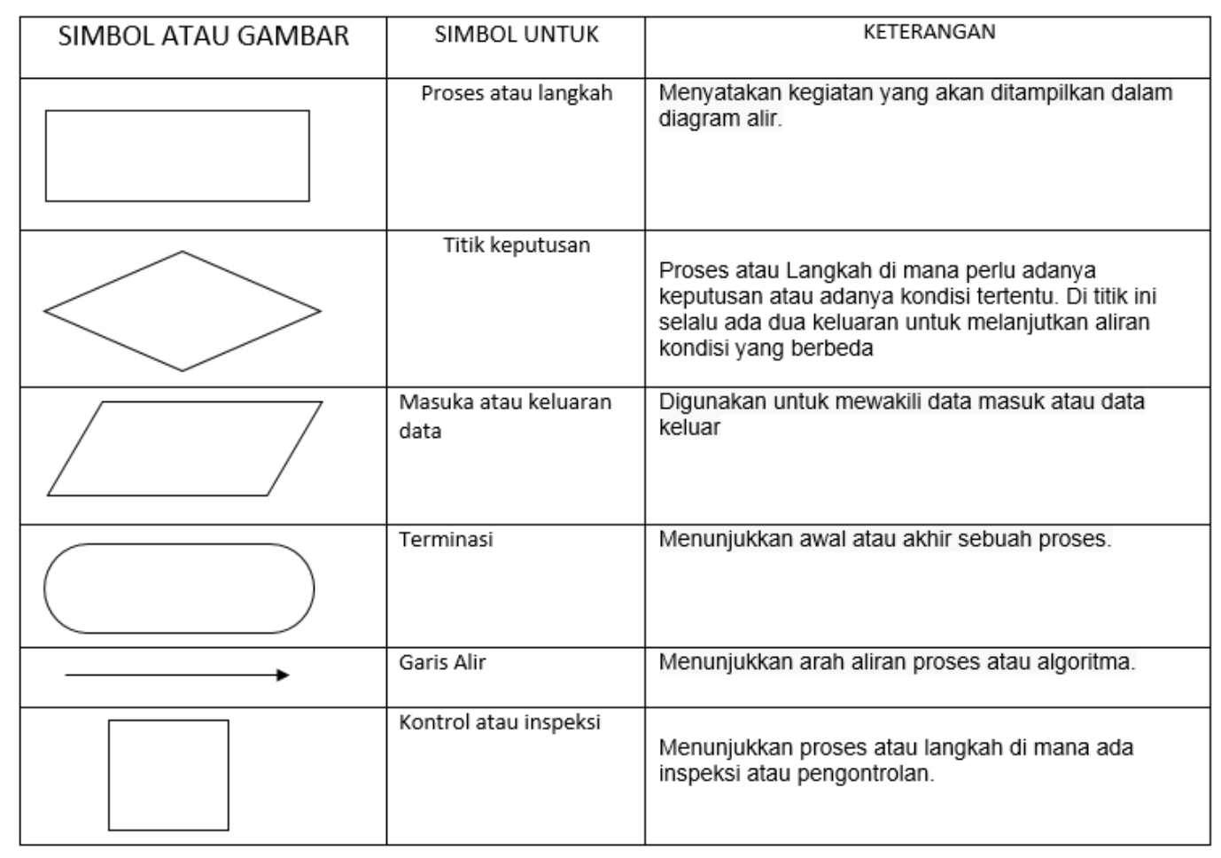
Simbol flowchart

Slide 9
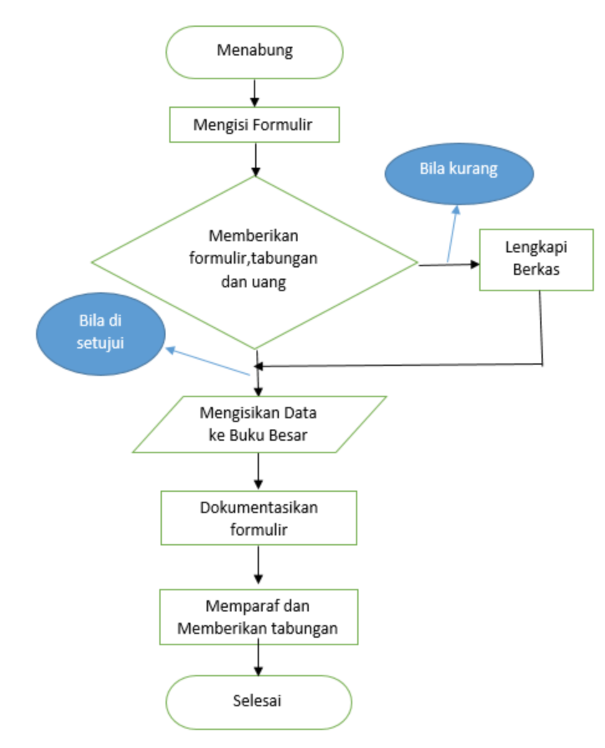
Contoh Flow chart

Slide 10
Ket. Flowchart
Di atas kita memulai dengan menabung jadi flowchart yang di pakai adalah transmisi.
Proses yang kedua adalah mengisi formulir, mengisi formulir adalah suatu proses menulis dan mengisi data jadi kita memakai flowchart proses atau langkah.
Alur selanjutnya berbeda dari yang 2 tadi itu karena prosesnya masih di tanda tanyakan bisa di terima ataupun di tolak oleh pegawai jadiflowchartnya memakai titik keputusan.
Proses selanjutnya mengisikan data ke buku besar, sebuah data yang ada di formulir tadi harus di inputkan dan di tulis ke buku besar supaya bila ada kesalahan bisa terlihat disana flowchartnya memakai masukan dan keluaran data.
Langkah ke 5 mendokumentasikan formulir ini lah suatu proses yang harus benar benar teliti karena bila ada kehilangan atau komplen bisa melihat disini, flowchartnya memakai proses atau langkah .
Selanjutnya pegawai memparaf dan memberikan buku tabungannya kepada siswa alur ini memakai flowchart proses atau langkah .
Sesudah proses tadi alur menabung siswa sudah selesai dan flowchartnya memakai transmisi. Itulah sebuah flowchart program menabung siswa di sekolah.

Slide 11
Langkah pembuatan FOD
Identifikasi bagian/unit/petugas yang terkait dengan sistem yang akan didokumentasikan.
Identifikasi dokumen yang digunakan, yakni nama dokumen, asal atau yang menyiapkan, jumlah rangkap, perlakuan terhadap masing- masing dokumen adalah dikirim, dicatat, disimpan, atau dimusnahkan.
Siapkan bagan atau gambar
Beri penjelasan bila perlu

Slide 12
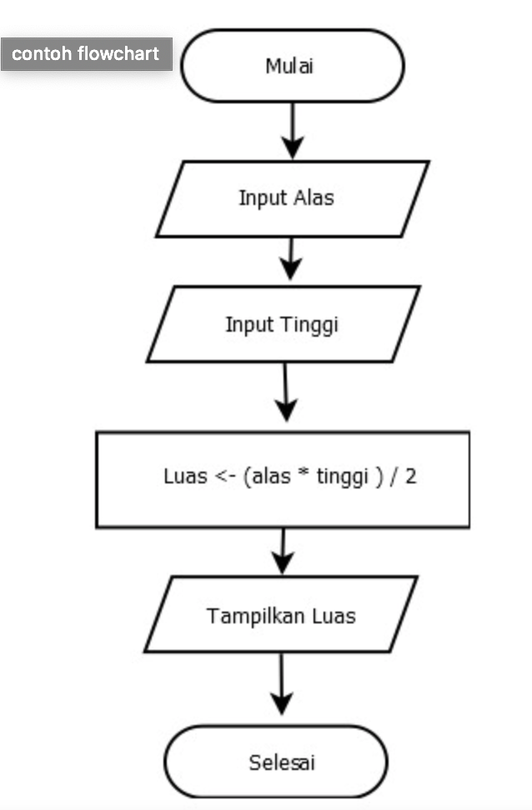
Flowchart Menghitung Luas Segitiga

Slide 13
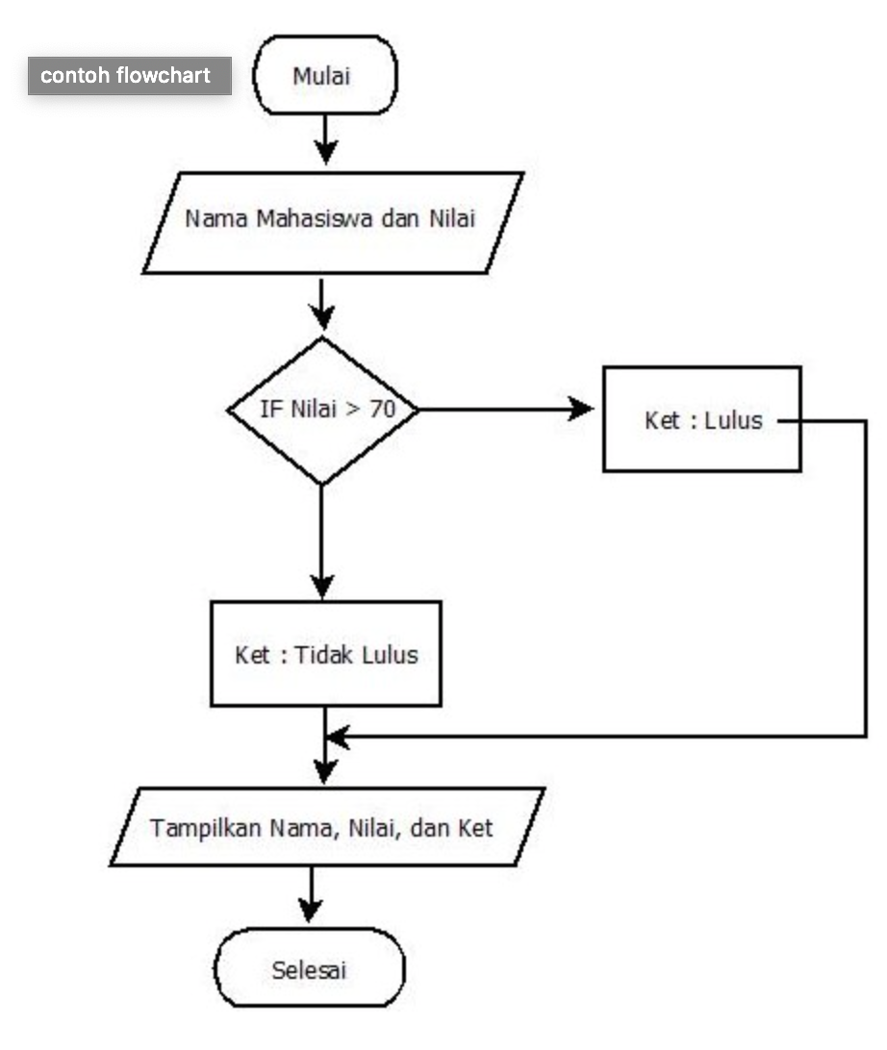
Flowchart Menentukan Kelulusan Mahasiswa
Algoritma
Masukkan nama mahasiswa dan nilai (sudah terbaca)
JIka mahasiswa memiliki nilai > 70 maka keterangan “lulus”
Jika mahasiswa memiliki nilan <70 maka keterangan “tidak lulus”
Data nama, nilai dan keterangan akan ditampilkan.

Slide 14
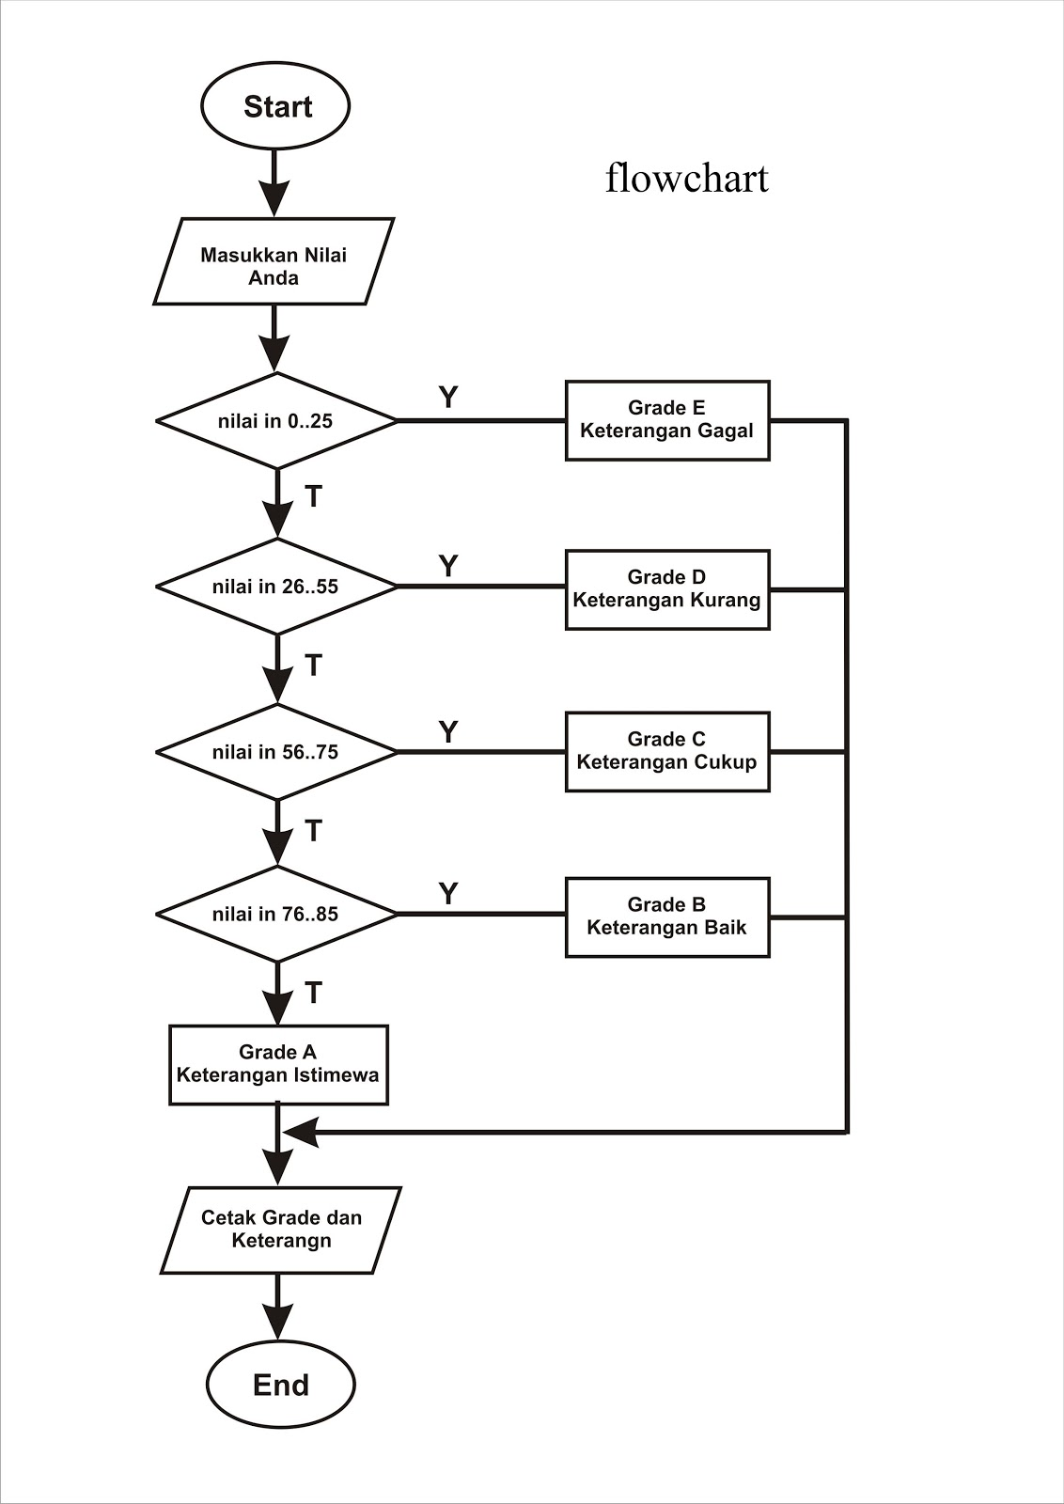
FlowCart Penentuan Nilai

Slide 15
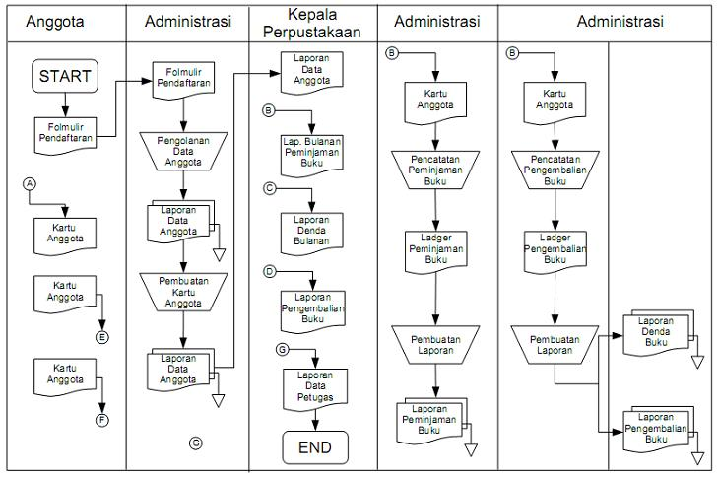
Flowchart system informasi perpustakaan

Slide 16
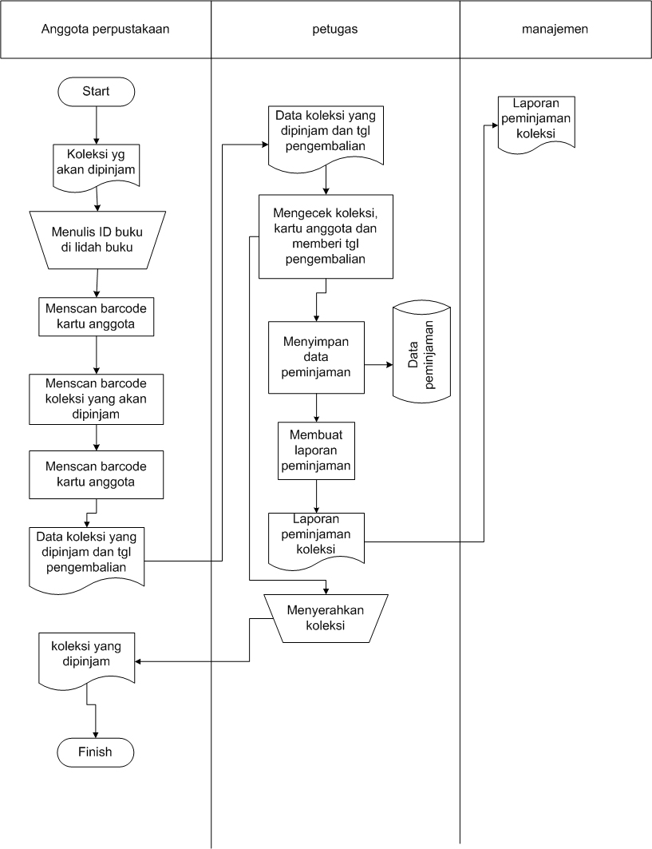
Flowchart peminjaman buku

Slide 17
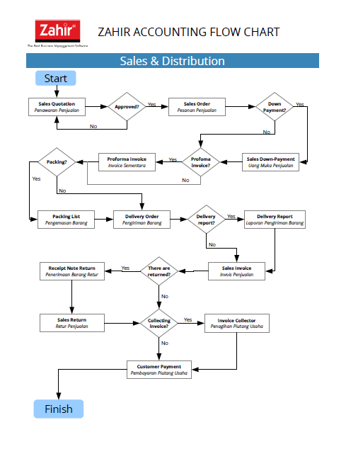

Slide 18
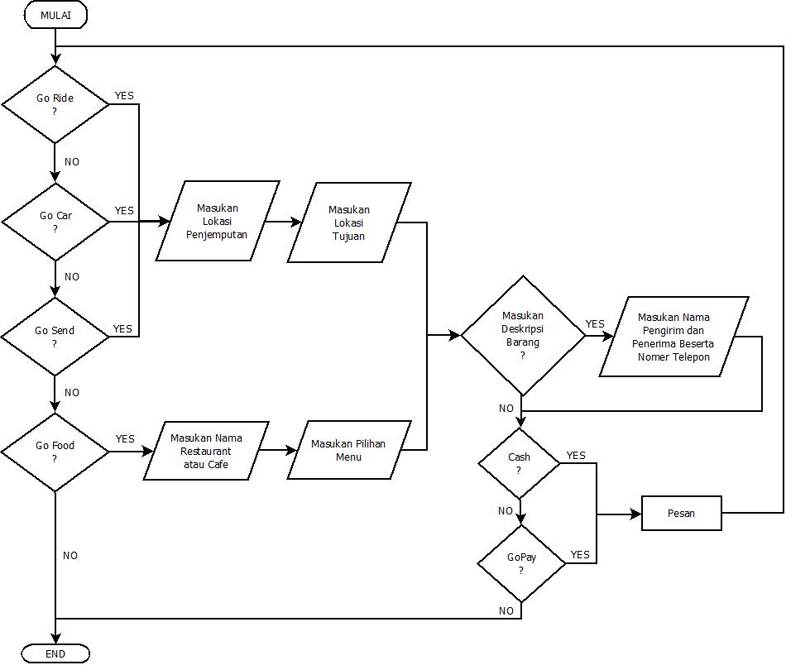
Flowchart gojek

Slide 19
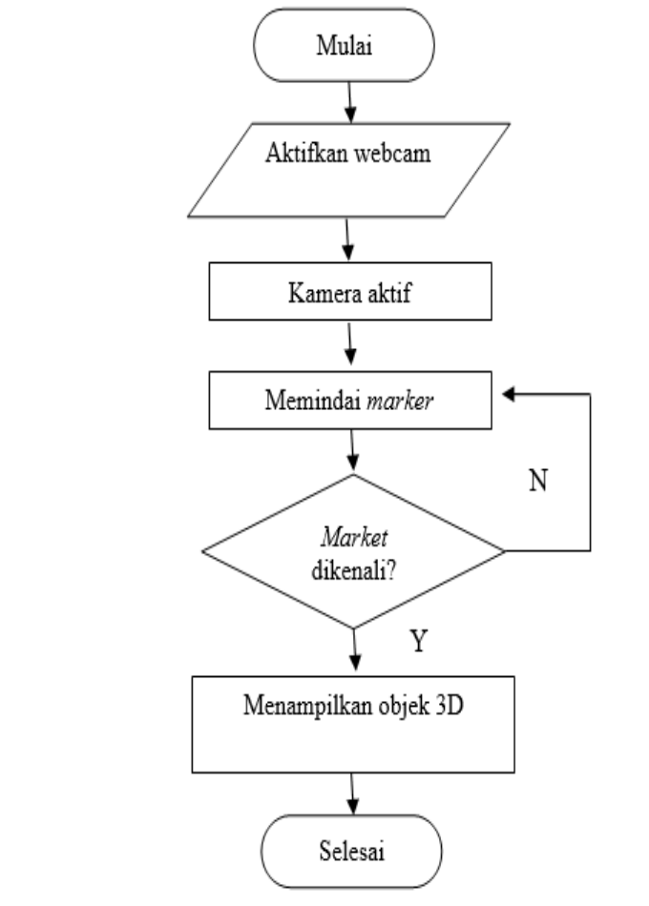
FlowcHART Aplikasi Augmented reality

Slide 20
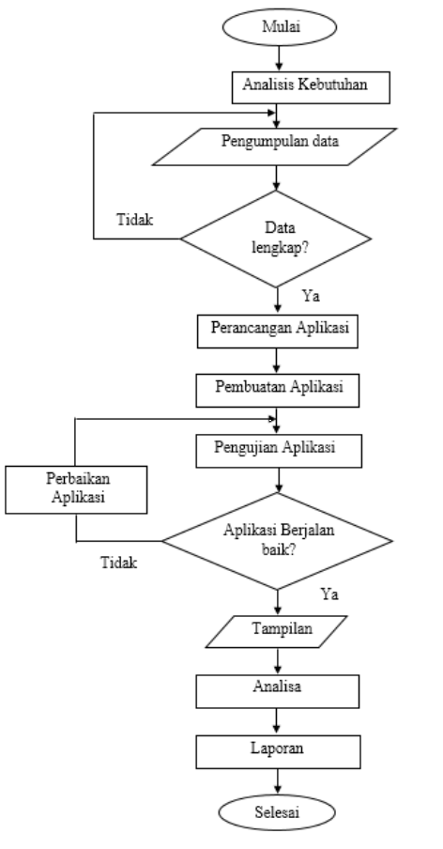
Flowchart dalam Penelitian

Slide 21
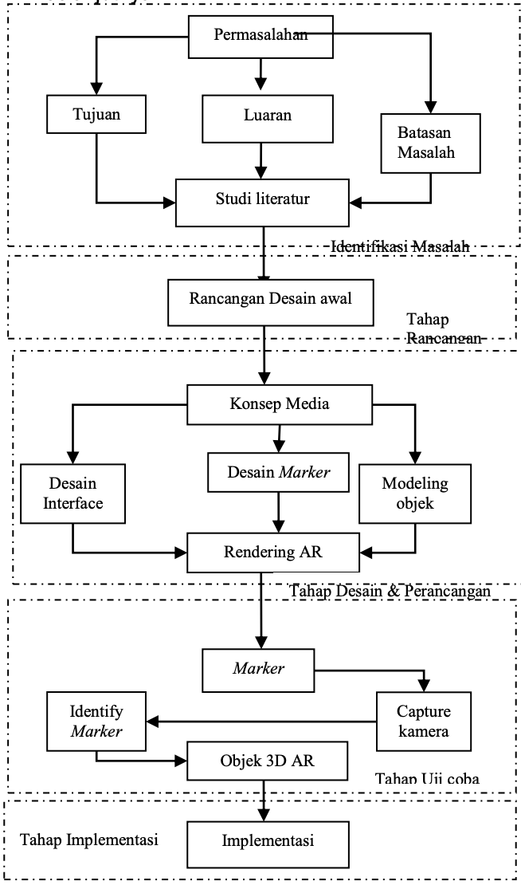
Flowchart dalam Penelitian

